Slide 1



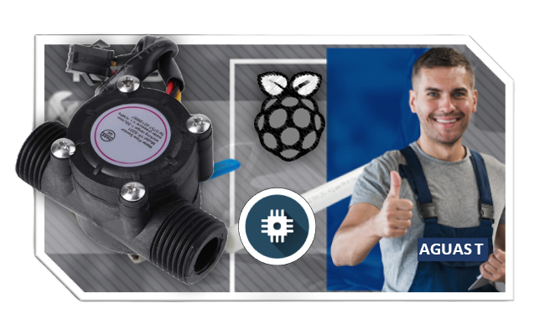
Propuesta de proyecto Samsung IoT
“Aguas Tranquilas IoT contra Fugas”
Integrantes
Alberto Guadalupe Rivas Pérez
Armando De Jesús Ruiz Anaya
Edgar Maximiliano Morales Morales
21 días de trabajo.

Slide 2
Resumen Ejecutivo
En la actualidad, las aplicaciones relacionadas con los sistemas de presión de agua tienen una alta demanda. Los principales consumidores de este servicio son hogares e industrias, donde se presentan caídas de presión debido a la demanda del servicio o a fugas. Esto resulta en un mayor consumo de energía eléctrica y, en ocasiones, el desabastecimiento de agua. La propuesta "Aguas Tranquilas" se centra en implementar un sistema de monitoreo en tiempo real de la presión del agua, utilizando sensores para detectar caídas de presión y prevenir fugas.

Slide 3


Tabla de contenidos
01
02
03
Descripción del Proyecto
Implementacion Tecnica
Procesamiento y análisis de datos
Introducción
Beneficios Ambientales y Sociales
Solucion
Objetivos del Proyecto
Alcances del Proyecto
Demostracion del proyecto
Evidencia Topologia de red
Interfaz de Usuario
Mejoras futuras y escalabiliad
Recursos necesarios
Conclusion

Slide 4
01
Descripción
Visión Holística del Proyecto: Entorno, Beneficios, Solución, Objetivos y Alcances

Slide 5
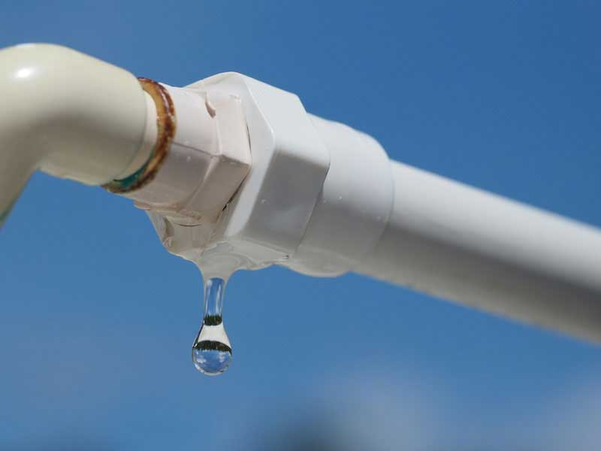
Introducción
Ciudades como Guadalajara han experimentado
problemas de desabastecimiento de agua, lo que motivó
la idea de monitorear la presión en tiempo real. Esto
permitiría regular el uso del agua de manera individual,
estableciendo límites diarios o semanales para evitar el
desperdicio. Inicialmente, el proyecto se enfocará en
dispositivos de uso cotidiano, como lavadoras y
bombas.

Slide 6
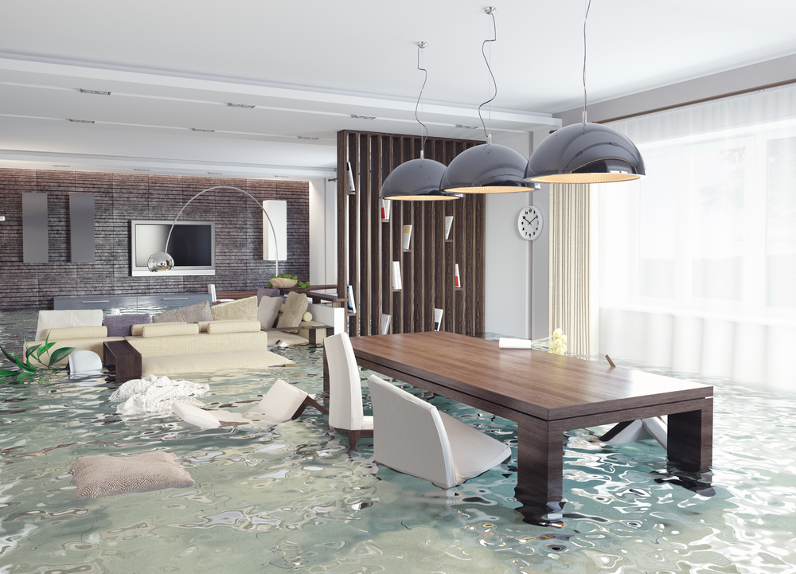
Beneficios Ambientales & Sociales
La reducción del desperdicio de agua contribuirá a la conservación de este recurso. El monitoreo en tiempo real podría prevenir desastres ambientales relacionados con fugas no detectadas.

Slide 7


Solución Propuesta
Monitoreo de Presión en Tuberías
Aplicación Web Interactiva
Asesoramiento Personalizado
Metas y Recompensas
Implementación de sensores para medir los niveles de agua y detectar caídas de presión.
Desarrollo de una aplicación intuitiva para que los usuarios monitoreen su consumo, reciban alertas de fugas y accedan a recomendaciones personalizadas para reducir el uso innecesario.
La aplicación proporcionará consejos basados en patrones de consumo, sugiriendo mejoras para aumentar la eficiencia y reducir el desperdicio.
Implementación de metas de consumo y recompensas para fomentar prácticas sostenibles.

Slide 8




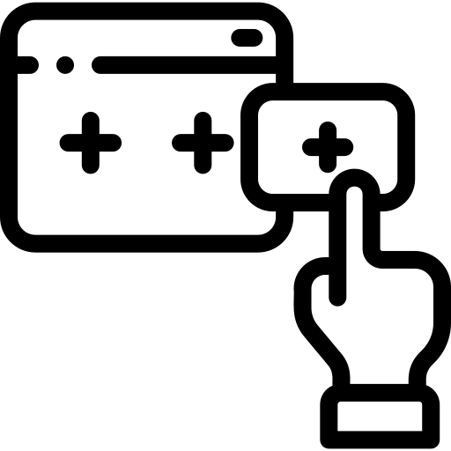
Objetivos del Proyecto
Desarrollar un sistema de monitoreo en tiempo real de la presión del agua en sistemas de tuberías.
Detectar caídas de presión y asociarlas con posibles fugas para un mantenimiento eficiente.
Proporcionar a los usuarios una aplicación web intuitiva para el monitoreo y control del consumo de agua.
Reducir el desperdicio de agua mediante alertas tempranas y recomendaciones personalizadas.
Implementar un sistema de metas y recompensas para incentivar prácticas sostenibles de uso del agua.

Slide 9

Alcances del Proyecto
Monitoreo en tiempo real de la presión del agua en tuberías de sistemas de riego.
Implementación de sensores para la detección de niveles de agua y caídas de presión.
Desarrollo de una aplicación web con funciones de alerta.
Compilación periódica de los datos de la presión del agua.

Slide 10
02
Implementacion técnica.
Despliegue Práctico de Tecnologías IoT: Funcionamiento, Protocolos y Gestión Eficiente de Datos

Slide 11
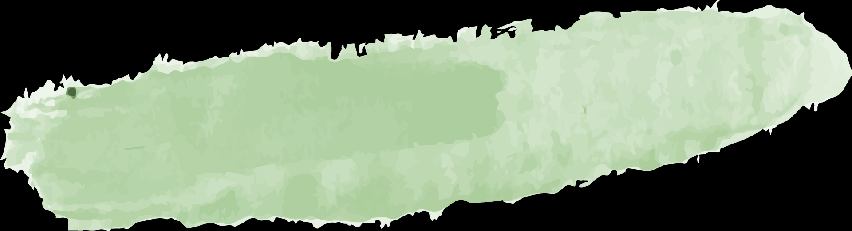
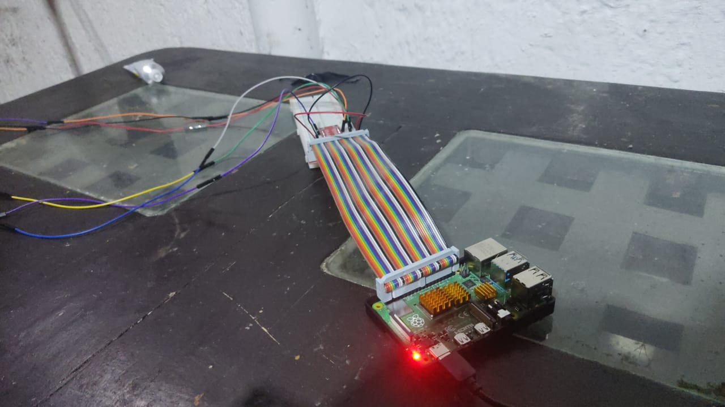
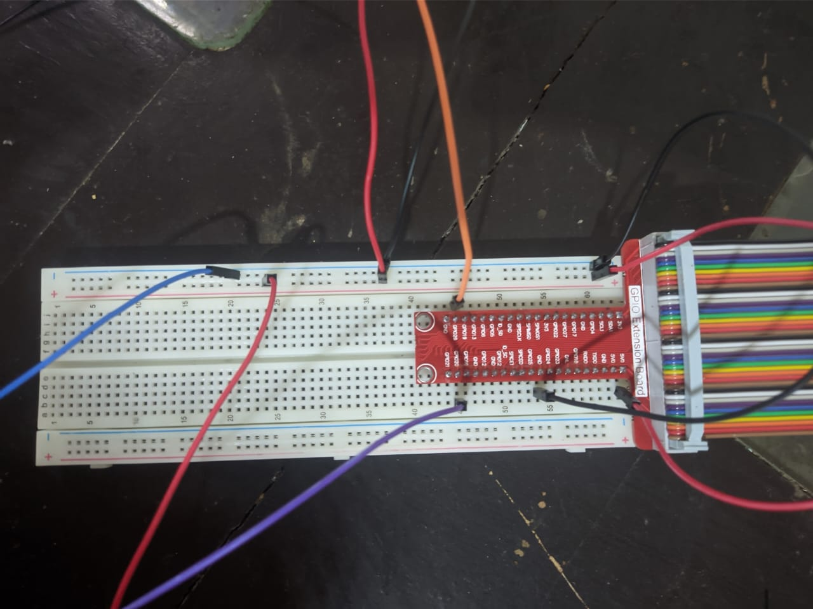
Demostracion del Proyecto
Colocaremos sensores de presión y caudal en puntos estratégicos de la manguera para medir la presión del agua y detectar cualquier cambio en el flujo.
La información recopilada por los sensores se enviará a un microcontrolador que procesará los datos.

Slide 12
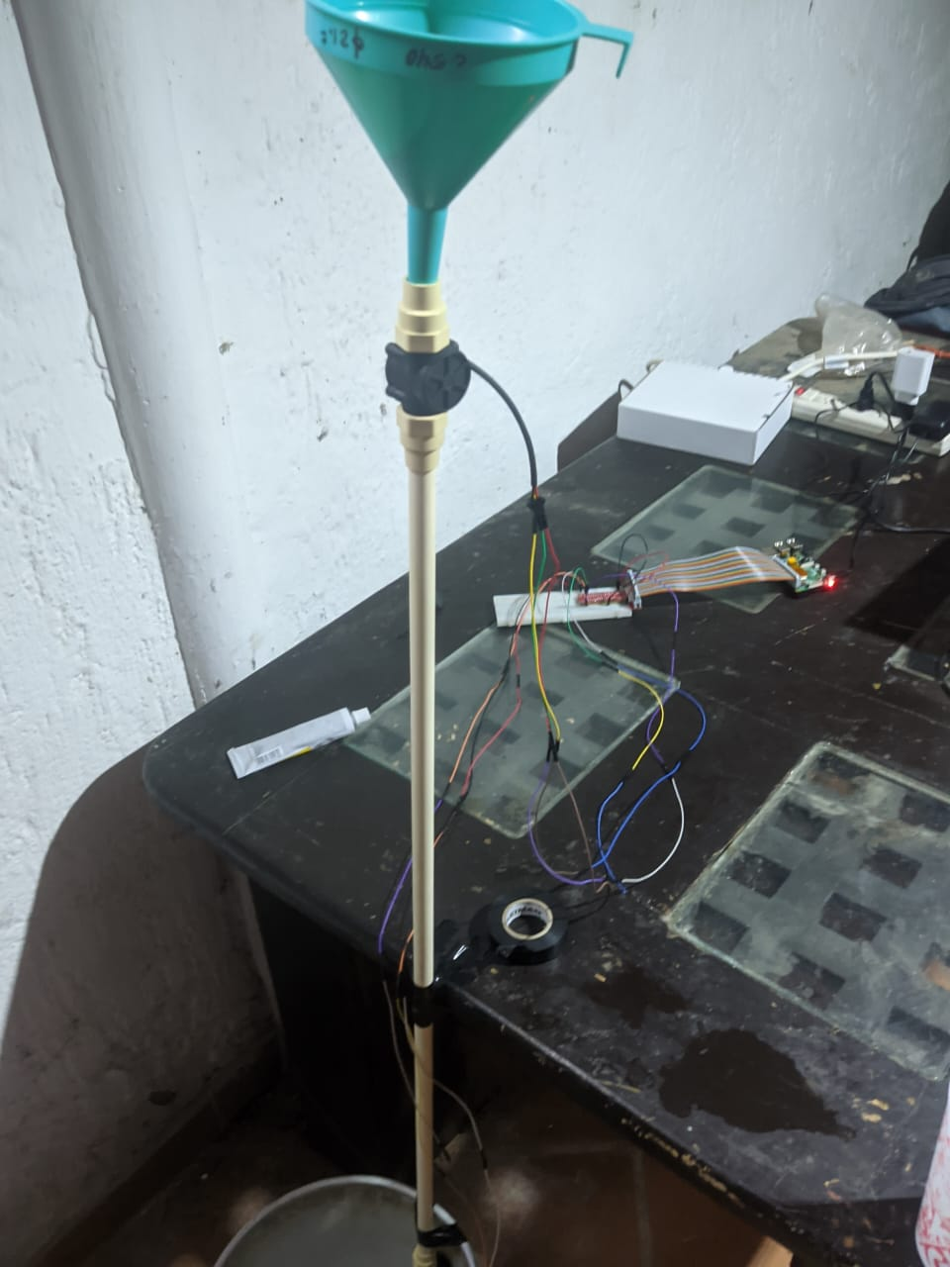
Evidencia
Realizaremos pruebas con la manguera para simular cambios en la presión y eventos críticos, demostrando la capacidad del sistema para detectar y responder a estas situaciones.
Se generará un registro detallado de eventos que mostrará la confiabilidad en la recolección y transferencia de datos.

Slide 13
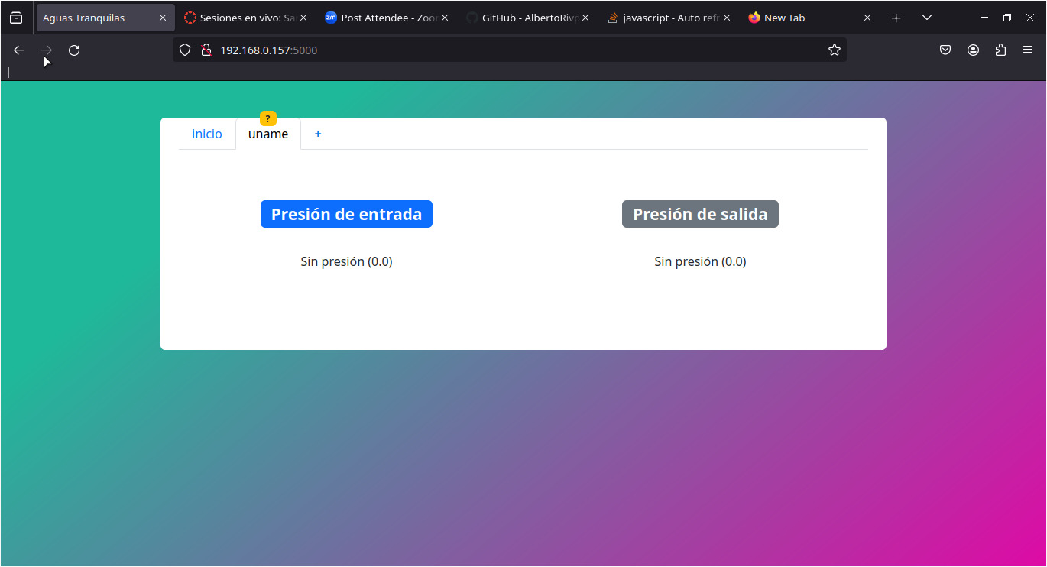
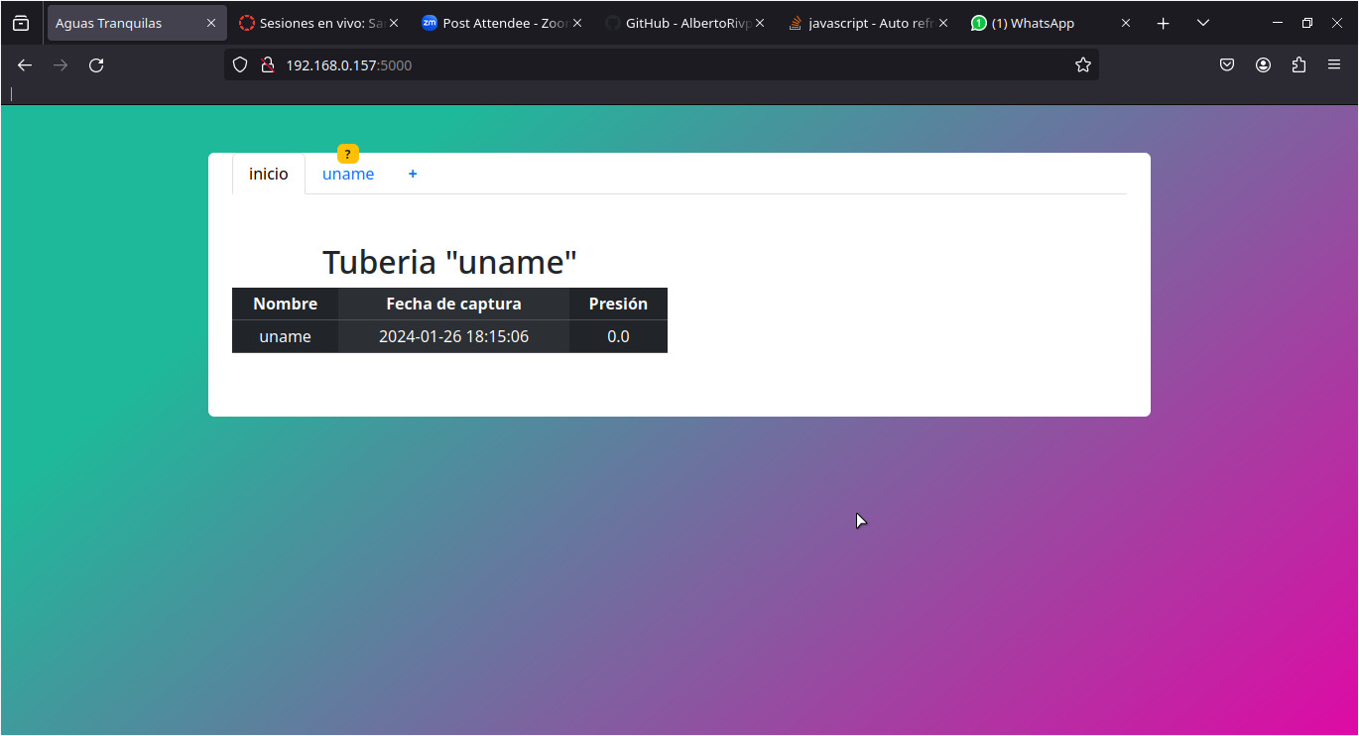
Evidencia

Slide 14


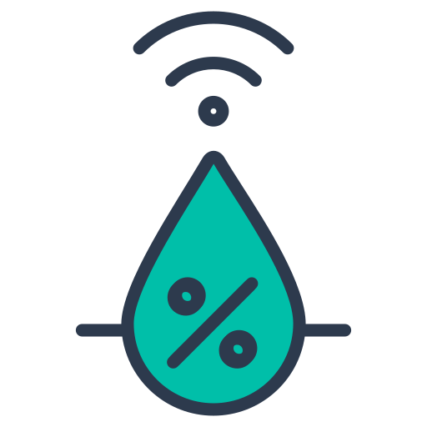
Mapa Topológico de Red

Slide 15
03
Procesamiento y análisis de datos
Explorando la Experiencia del Usuario: UI, Escalabilidad, Recursos y Reflexiones Finales

Slide 16
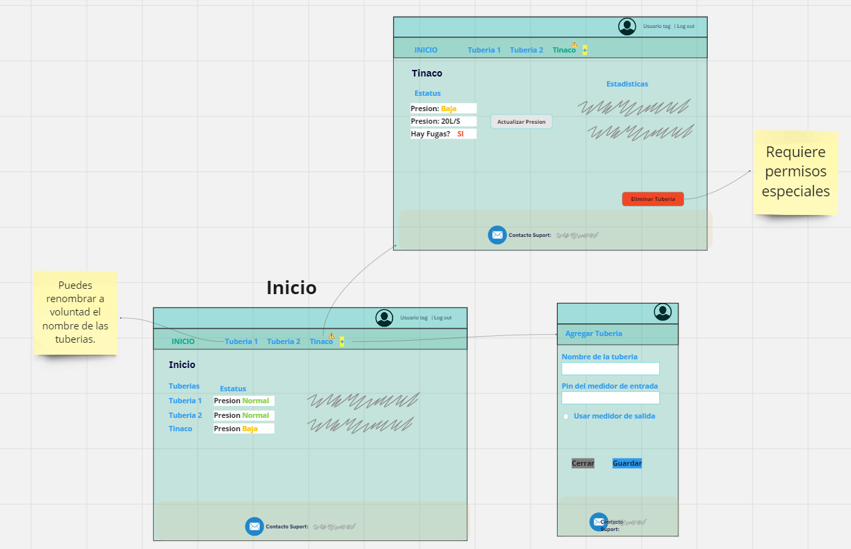
Interfaz UI

Slide 17

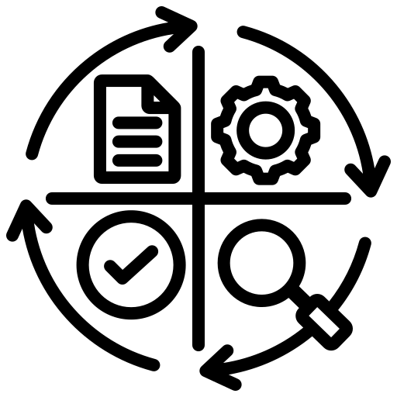

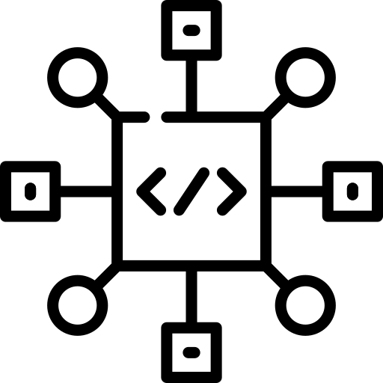
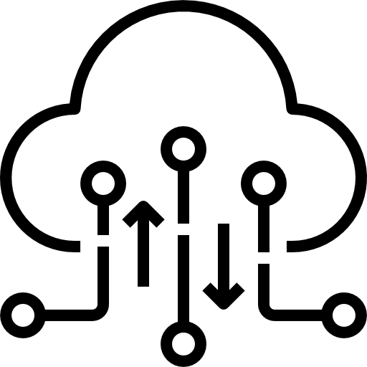
Mejoras Futuras y Escalabilidad
Integrar el sistema con autoridades locales y equipos de respuesta a emergencias para una acción coordinada en eventos críticos.
Configuración de un sistema de metas de consumo y recompensas para los usuarios.
Evaluación periódica del desempeño del sistema y ajustes continuos para mejorar la eficacia.
Agregar limites en el uso del agua, de forma diaria o semanal para notificar cuando se alcance este limite.
Diseñar algoritmos para identificar patrones y anomalías en los datos de presión del agua.
Obtener servicios mediante la nube para obtener información adecuada del uso del agua por zonas

Slide 18
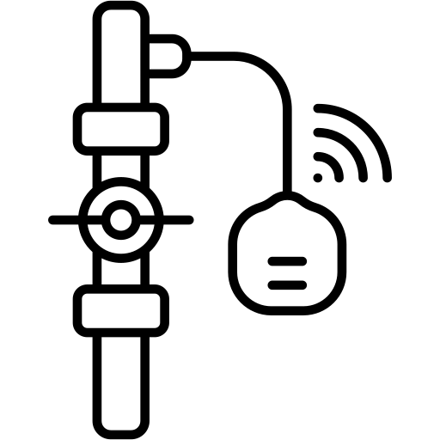
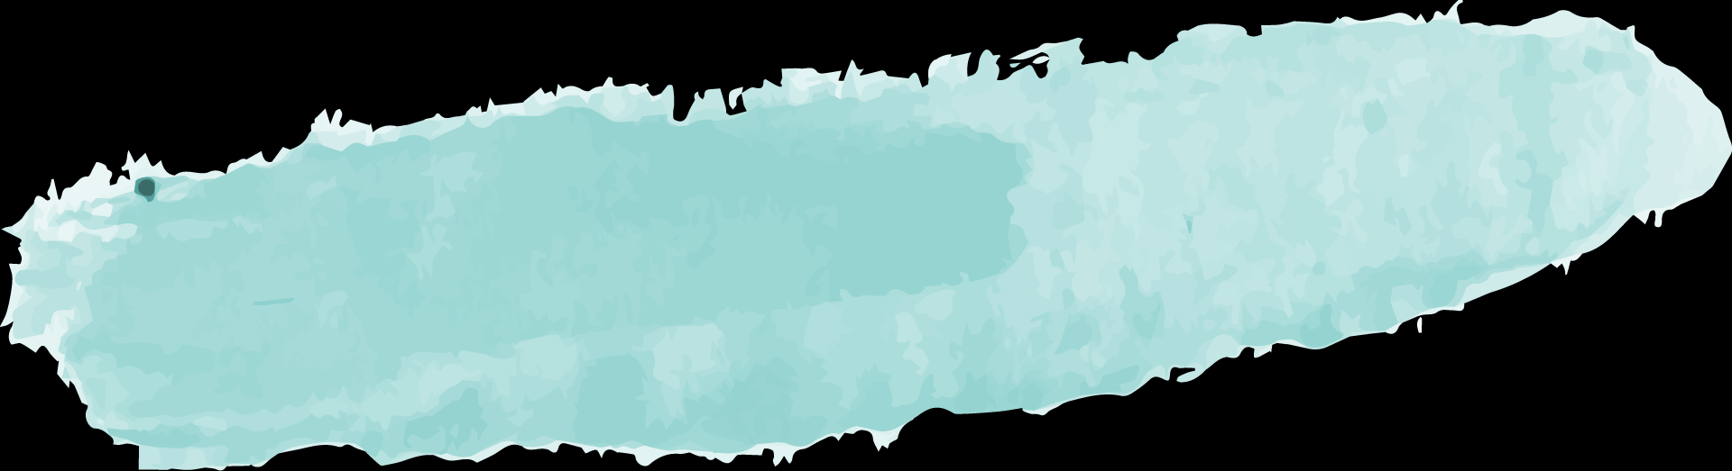

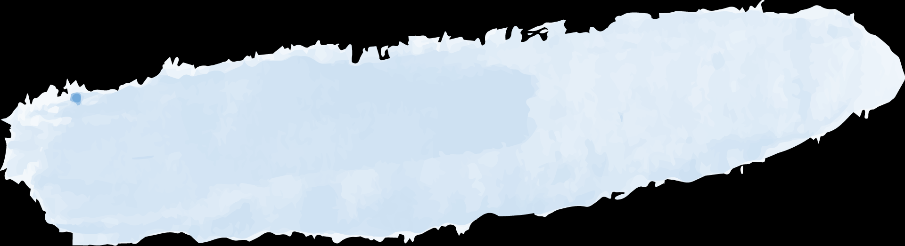
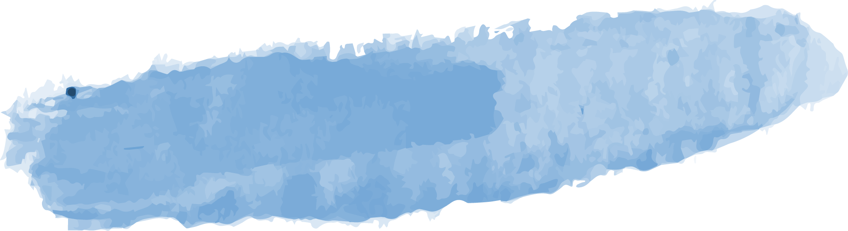
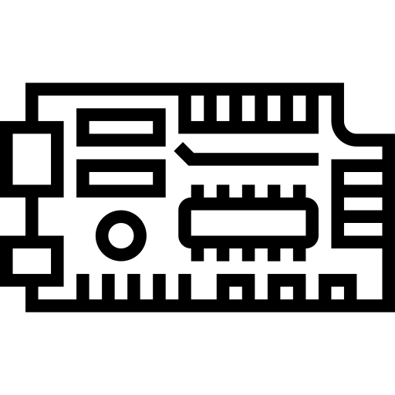

Recursos Necesarios
Sensores para detección del nivel del agua
Herramientas de programación para obtener datos en tiempo real
Microcontrolador para el procesamiento de datos
Plataforma web para la administracion

Slide 19
Conclusión
La implementación de un sistema de detección de fugas y monitoreo de la presión del agua en sistemas de tuberías, mediante la propuesta de proyecto Samsung IoT, ofrece una solución valiosa y oportuna para abordar los desafíos actuales en el suministro de agua en ciudades como Guadalajara. Al destacar la importancia del control automático y regulado de la presión en tiempo real, este proyecto busca no solo optimizar el uso del agua, sino también prevenir la pérdida de este recurso vital, ya que contribuyen directamente a la conservación de este recurso escaso y a la prevención de posibles desastres ambientales asociados con fugas no detectadas.

